Slide 1
Balen wikkelen

Slide 2
Wat wikkelen en waarom ?
Vooral vochtige produkten om rotting tegen te gaan. Rotten is een combinatie van vocht, schimmel en zuurstof. ( gelijk aan inkuilen )
Droge produkten kunnen gewikkeld worden om bv latere stofvorming tegen te gaan ( paarden hooi )
Gewikkelde balen kunnen buiten worden opgeslagen

Slide 3
verschillende wikkelaars
Satelliet wikkelaar
Tafel wikkelaar
Ring wikkelaar
BIO wikkelaar
3D wikkelaar

Slide 4
Satelliet wikkelaar
Kenmerken:
Baal draait om eigen as
Satelliet met voorstretcher en folie draaien om de baal heen

Slide 5
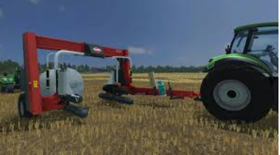
Satelliet wikkelaar
Kuhn SW 4004 satelliet wikkelaar:
https://www.youtube.com/watch?v=dSIhHZqlxYo

Slide 6
Onderdelen satelliet wikkelaar

Slide 8
Tafel wikkelaar
Kenmerken:
Baal draait om eigen as
Baal draait om verticale as
1 of 2 armen met voorstretcher en folie staan vast

Slide 9
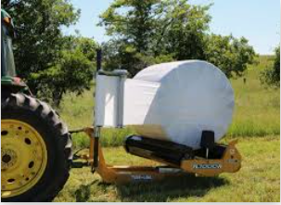
Tafel wikkelaar
https://www.youtube.com/watch?v=7UPT0ylbs-w

Slide 10
Ring wikkelaar
Kenmerken:
Baal draait om eigen as
Voorstretchers en folie draaien om de baal binnen een ring

Slide 11
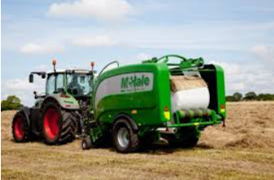
Ring Wikkelaar
https://www.youtube.com/watch?v=gFUVskQgyMM

Slide 12
BIO wikkelaar
BIO = Bale In One
Kenmerken:
Wikkelen gebeurt in de perskamer
Baal draait om eigen as
2 voorstretchers en foliehouders draaien in een ring om de baal

Slide 13
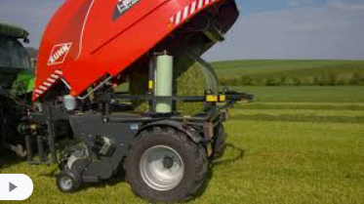
Bale In One wikkelaar
https://www.youtube.com/watch?v=xTvBa2hKAyo
Notes:
MVO:
Creëert waarde op economisch (Profit), ecologisch (Planet) en sociaal (People) gebied. Dit noemen we de 3 P's.
Speelt een rol in alle bedrijfsprocessen. Van inkoop tot marketing en van productie tot HRM: overal spelen maatschappelijke vraagstukken.
Betekent dat een bedrijf afwegingen moet maken tussen verschillende stakeholderbelangen: de belangen van betrokken personen, bedrijven en organisaties.
Is voor ieder bedrijf anders. Dit hangt af van bedrijfsgrootte, sector, cultuur van de onderneming en bedrijfsstrategie.
Is een proces en geen eindbestemming. De doelen veranderen in de tijd en met elke bedrijfsbeslissing.

Slide 14
3D Wikkelaar
Foliehouders kantelen, waardoor eerst kanten worden gewikkeld
Hierdoor minder luchtinsluiting op de randen
Beter vormbehoud van de balen

Slide 15
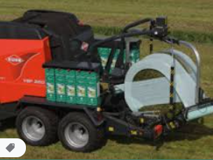
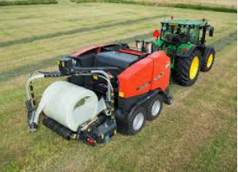
3D Wikkelaar
https://www.youtube.com/watch?v=sUxGPI-xsCE

Slide 16
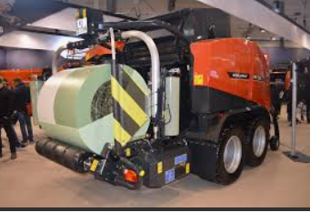
Intelliwrap 3D wikkelaar
https://www.youtube.com/watch?v=NxH79uPjtaU
Notes:
Waarom MVO?
Bedrijven hebben verschillende redenen om zich met MVO bezig te houden. In de praktijk spelen altijd meerdere motieven een rol. We onderscheiden 3 hoofdmotieven:
MVO omdat het loont
MVO draagt bij aan de financiële prestaties van bedrijven. Onder meer door de stijgende vraag naar duurzame producten en diensten, maar bijvoorbeeld ook omdat MVO de arbeidsproductiviteit verhoogt. In ons dossier MVO loont vindt u alle financiële voordelen van MVO op een rij.
MVO omdat het moet
Soms worden bedrijven gedwongen om zich (meer) met MVO bezig te houden. Bijvoorbeeld door consumentenboycots, mediaschandalen, stakingen of ingrijpen van de overheid. Vaak houden ze zich dan niet aan de minimale maatschappelijke normen, waardoor ze hun ‘license to operate’ verliezen. Bedrijven die zich met MVO bezig houden krijgen minder te maken met zulke acties en boycots.
MVO omdat het hoort
Niet alleen financiële overwegingen spelen een rol bij MVO. Veel bedrijven doen het omdat zij een steentje willen bijdragen aan de maatschappij en ze het milieu niet teveel willen belasten. Ze doen aan MVO omdat ze vinden dat het hoort. Bij sommige ondernemingen, zoals Triodos Bank en Ecostyle, liggen ethische motieven zelfs aan de basis van het bedrijf. Duurzaamheid vormt de kern van hun bedrijfsstrategie.

Slide 17
Folie
Balen kunnen geheel worden omwikkeld met folie. Die folie moet de zuurstof buitenhouden en de kooldioxide binnenhouden. Hoe minder zuurstof in de baal zit, hoe beter de conservering van de baal is. Kooldioxide moet juist in de baal blijven om de baal te conserveren. Folie kan in één of meerdere lagen om de baal gewikkeld worden.
Notes:
De term duurzaamheid is gedefinieerd in het VN Brundtland-rapport uit 1987. De Food and Agricultural Organization van de VN heeft daarvan een definitie afgeleid voor voedselpatronen: “Duurzame voedselpatronen zijn voedselpatronen met een lage milieubelasting, die bijdragen aan voedselveiligheid en gezondheid voor de huidige en toekomstige generaties. Het voorzien in de behoeften van de wereldbevolking betekent dat er voldoende, gevarieerd, gezond en veilig voedsel beschikbaar is en dat dit eerlijk verdeeld is.”
Er is ook een bredere definitie van duurzaamheid vanuit de overheid. Daarin betekent duurzaam voedsel een productie en consumptie met respect voor mens, dier en milieu. Het gaat bij duurzaam dus niet alleen over milieu en klimaat zoals in de eerste definitie, maar ook over andere voedselkwaliteitsaspecten zoals:
◾ Dierenwelzijn
◾ Natuurbehoud
◾ Milieu en klimaat
◾ Eerlijke handel (fair trade).

Slide 18
Aantal lagen folie
Het aantal lagen folie om een baal hangt af van het soort materiaal dat geperst is, hoe lang je de baal wilt opslaan en ook van de kwaliteit van persen en wikkelen. Voor balen met een percentage droge stof van 50 tot 70% zijn 8 lagen noodzakelijk, omdat het materiaal van deze balen meer lucht bevat en harder van structuur is dan balen met een percentage droge stof van 30%. Ook prikt dit materiaal gemakkelijk door de folie. Als de folie eerst in de lengterichting van de baal en over de zijkant of schouder van de baal wordt getrokken (3D-wikkelen) ontstaat een strakkere baal dan wanneer een baal alleen in de breedterichting wordt gewikkeld.

Slide 19
Luchtdichtheid
In de landbouw wordt folie gebruikt van verschillende breedtes, namelijk 500 mm en 750 mm. De luchtdichtheid van de gewikkelde baal neemt toe met de breedte van de folie en met het aantal lagen. In de tabel staat de relatieve luchtdichtheid. Dit is een vergelijkingsgetal. De relatieve dichtheid van 6 lagen folie met een breedte van 500 mm wordt op 100 gesteld. De andere aantallen en breedtes worden daarmee vergeleken. Hoe hoger het getal van de relatieve dichtheid, hoe meer de folie de baal afsluit tegen de indringing van zuurstof. De koolstofdioxide wordt dan ook beter in de baal vastgehouden. In de tabel zie je dat bij een foliebreedte van 750 mm en 8 lagen de hoogste relatieve dichtheid wordt bereikt.

Slide 20
2+2+2 methode

Slide 21
Instellen wikkelingen
Het aantal wikkelingen moet je instellen. Een grote baal heeft meer wikkelingen nodig dan een kleine baal om het vereiste aantal van 6 lagen folie om de baal te leggen. Ook slecht geperste balen of erg grote balen hebben meer wikkelingen nodig dan strak gevormde balen met een normale doorsnede.

